Slide 1
Endring i godtgjøring fra 1.3.2024

Slide 2
Ny godtgjørelse fra 1.3.2024
Vakt
621 kr
hver påbegynte halvtime
Ny sats 654 kr
Innkalt
936 kr
hver påbegynte halvtime
Ny sats 985 kr
Adm.tillegg
250 kr
Bil
1511 kr
hvert påbegynte kvarter
Ny sats 1543

Slide 3
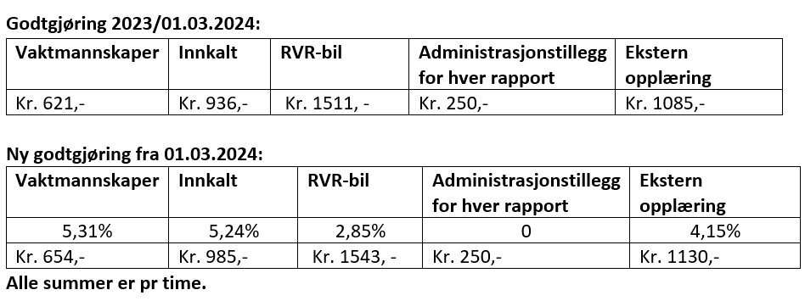
Endring i prosent
Vakt personell på vakt og bil vil ha samlet økning på 3,82%
Innkalt personell og bil vil ha en samlet økning på 3,84%

Slide 4
Dette er vedtatt av fagstyret til RVR 26.2.2024 og i henhold til avtalen om årlig prisjustering 1.3.
Godtgjøring

